Slide 1
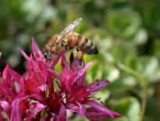
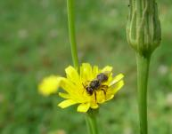
Le regard de l’abeille
Un modèle agricole bon pour les pollinisateurs : l’avenir
6 novembre, 2013, 9.30-13.00, Parlement european , Bruxelles
Etienne Bruneau
CARI asbl
Commision technology and quality Apimondia
Honey group COPA-COGECA

Slide 2
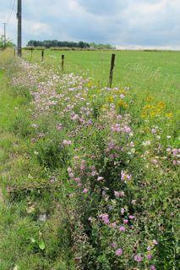
Le regard de l’abeille
L’apport du terrain
Les spécificités de l’abeille
Points forts et points sensibles
L’idéal pour l’abeille
Les dépérissements
Un objectif
Des solutions

Slide 3
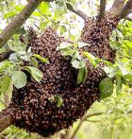
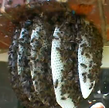
L’apport du terrain
Les découverte des abeilles
Découvrir les spécificités de cet animal particulier
Apprendre à voir le monde avec les yeux de l’abeille
Apprendre à vivre en fonction des saisons
Un insecte social
Rien de commun avec un animal domestique
Evolue au fil des saisons
Se reproduit par scission
Construit son habitat au départ de ses sécrétions glandulaires

Slide 4
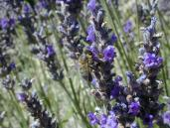
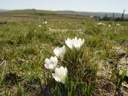
Les spécificités de l’abeille
Une alimentation végétale : nectar et pollen
Des milliers de butineuses (± un tiers des abeilles)
Travaillent dans un rayon allant jusqu’à 6 km
Elles couvrent une zone allant de 100 ha à 10.000 ha en fonction des conditions climatiques
Détectent les zones mellifères intéressantes et affectent leurs butineuses sur les zones les plus riches
Elles recherchent aussi de l’eau, de l’air, de la propolis

Slide 5
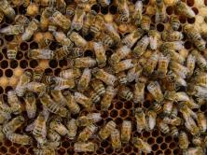
Les spécificités de l’abeille
Une communication étonnante
Utilisation de différents types de messages :
Chimiques avec les phéromones
Physiques : vibratoire
Comportementaux : danse des abeilles
Messages très sophistiqués qui permettent le transfert d’informations complexes
Réelle intelligence des abeilles avec une capacité de synthèse des informations
Mémoire assez performante

Slide 6
Points forts et points faibles
Des championnes de l’auto-régulation
Peuvent s’adapter aux modifications de l’environnement et du climat (saisons)
Permet un développement de la colonie en fonction de la saison et des conditions climatiques
Permet d’évaluer leurs capacités de reproduction
=> Les abeilles sont présentes presque partout
=> Elles ont pu s’adapter au fil des siècles
=> Grande résilience des colonies

Slide 7
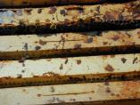
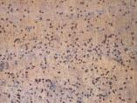
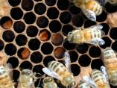
Points forts et points faibles
Capacité de lutter contre les maladies et les parasites
L’abeille a développé des stratégies sophistiquées pour lutter efficacement contre ses agents pathogènes (virus, bactéries, champignons) et ses parasites.
Ceci explique que de nombreuses colonies sont porteuses des agents pathogènes sans exprimer de maladies
Le système immunitaire de l’abeille fait appel à une capacité de détection des anomalies et à des comportements spécifiques de lutte (comportement hygiénique…)
Les colonies à l’état naturel savent même lutter contre l’acarien Varroa destructor

Slide 8
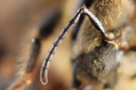
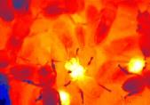
Points forts et points faibles
G. San Martin
Le comportement social de l’abeille peut être perturbé
Capacité de détection (perte du système immunitaire)
Capacité de mémorisation (perte d’orientation…)
Capacité de thermorégulation (développement de certains champignons et virus)
La perturbation de certains comportements essentiels peut provoquer la décroissance de la colonie (élevage…)
Les produits neurotoxiques peuvent générer ce type de troubles à très faibles doses (effets sublétaux)

Slide 9
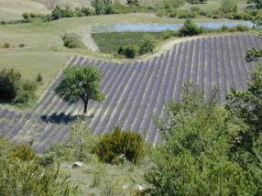
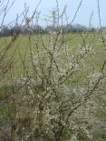
L’idéal pour l’abeille
Les abeilles ont besoin de trouver dans leur environnement une grande diversité de sources d’alimentation
au fil de la saison
À des distances variables en fonction de la saison
Des plantes d’un même type regroupées par zones
Les abeilles ne doivent pas entrer en contact avec des produits toxiques

Slide 10
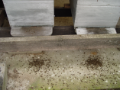
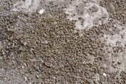
Les dépérissements
On constate des problèmes de dépérissement
depuis une quinzaine d’années
Ces problèmes sont récurrents dans les zones d’agriculture intensive
La situation varie très fortement entre les années et entre les régions
Les productions de miels sont en chute libre
Ces problèmes n’existent pas là où les abeilles sont dans un environnement diversifié et non soumis aux toxiques (zones de plus en plus rares)
On observe une sensibilisation des colonies de plus en plus forte dès qu’on s’écarte de leurs comportements naturels

Slide 11
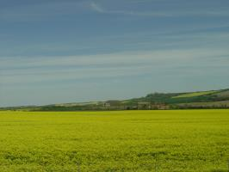
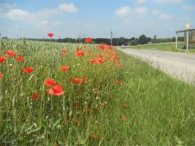
Réflexions
Le modèle d’intensification des systèmes agricoles que nous avons connu a des conséquences pour les abeilles :
Raréfaction des ressources alimentaires
Uniformisation des parcelles à des dimensions inexploitables pour les abeilles et autres pollinisateurs
Recours à des traitements chimiques pour pouvoir juguler les attaques de parasites (les auxiliaires ne sont plus suffisants)
Ces différentes tendances provoquent une raréfaction des auxiliaires utiles dont les pollinisateurs et les abeilles
On entre ainsi dans une spirale infernale qui tend à détruire de plus en plus les équilibres naturels

Slide 12
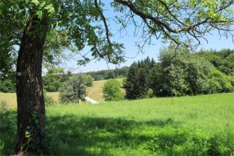
Réflexions
Les problèmes des abeilles sont révélateurs de cette destruction progressive de la vie dans nos campagnes : l’abeille est à ce titre un très bon indicateur de la qualité du milieu agricole
Seuls les systèmes agricoles dans lesquels la nature est en équilibre sont productifs à long terme. C’est là que la production de miel est la plus importante.
Nous devons réapprendre à travailler avec la nature et non contre la nature. Cela demande beaucoup de connaissances

Slide 13
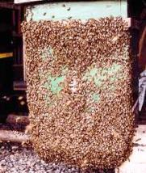
Un objectif
Redonner à l’abeille des conditions normales de développement
Retourner à une apiculture plus naturelle
Permettre à toute personne de pouvoir garder des abeilles dans des conditions environnementales favorables.

Slide 14
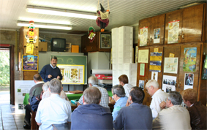
Des solutions
Conscient de cette situation, voici des solutions qui peuvent être apportées au niveau des apiculteurs :
Aider à une prise de conscience de l’importance du respect des équilibres naturels
Former à une meilleure connaissance des mécanismes naturels qui régissent les abeilles et leurs relations avec la nature
Limiter l’utilisation de produits chimiques et favoriser l’utilisation de techniques naturelles de lutte
Favoriser la production de produits diversifiés et de qualité qui respectent les propriétés naturelles des productions de la ruche

Slide 15
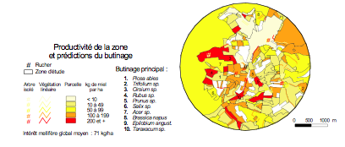
Des solutions
Favoriser l’utilisation de l’abeille comme un indicateur d’un milieu agricole de qualité
Aider à la sensibilisation des gestionnaires de l’environnement pour leur faire prendre conscience de l’importance des équilibres naturels et des besoins des abeilles (patchwork et absence de toxiques)
Favoriser les échanges constructifs avec les agriculteurs pour redonner une place aux abeilles et pour arriver à produire des produits de haute qualité (pollinisation)

Slide 16
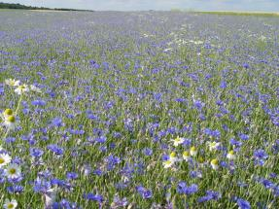
Moyens
Dans le cadre de la PAC et du programme de soutien de l’apiculture, plusieurs axes peuvent être utilisés pour cela :
Assistance technique avec les actions de formation, d’information et de sensibilisation
Lutte contre la varroase : développement de techniques de lutte alternative
Aide à la restauration d’espace plus naturels
Repeuplement du cheptel : préconisation d’élevage locaux afin d’éviter les échanges à grande échelle d’abeilles
Valorisation des produits de la ruche au travers des analyses
Recherches de

Slide 17
Avenir
Espérons que les problèmes rencontrés par les abeilles
Fasse prendre conscience du problème plus global de la perte de biodiversité en zone agricole
Alimente une réflexion profonde sur notre système de production agricole
Aide au lancement et au développement d’initiatives visant à redonner au vivant toute sa place dans le monde agricole.

Slide 18
Merci et à bientôt
www.cari.be www.beecome.eu

